Slide 1
История русского портрета
XIX век
К уроку МХК в 11 классе

Slide 2
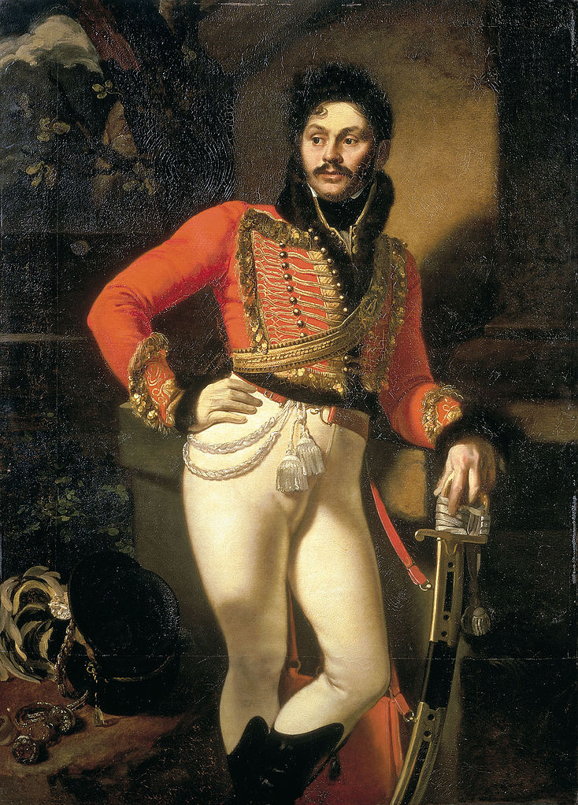
Начало XIX века было временем романтизма в культуре. Портрет воспринимался как изображение внутреннего «я» свободного человека, наделённого исключительно индивидуальными чертами личности
О.Кипренский
«Автопортрет»
«Портрет
В.А.Жуковского»
«Портрет Е.В.Давыдова»

Slide 3
Портреты А.С.Пушкина, выполненные разными художниками-современниками, раскрывают разные грани личности великого поэта
О.А. Кипренский
В.А. Тропинин

Slide 4
«Великий Карл», как называли его современники, написал самый романтический парадный портрет в истории русского искусства
«Всадница»
«Автопортрет»

Slide 5
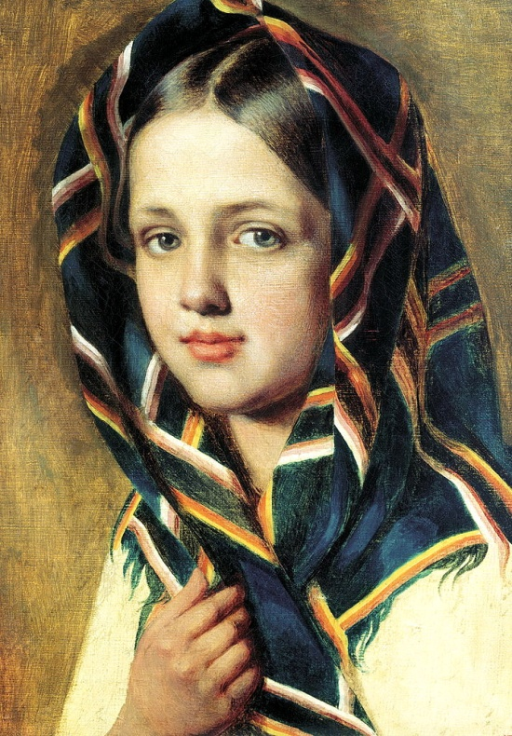
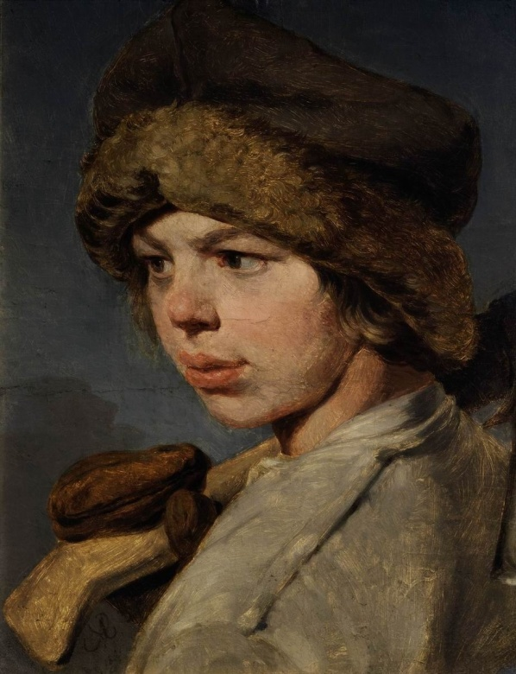
Портреты простых людей, запечатлённых русскими художниками, написаны с искренней симпатией и уважением к «маленькому человеку»
А.Г. Венецианов
В.А .Тропинин
«Девушка в платке»
«Захарка»
«Кружевница»
«Золотошвейка»

Slide 6
Выдающуюся роль в становлении русского реалистического искусства вообще и портрета в частности сыграл знаменитый меценат и коллекционер П.М.Третьяков, создатель Третьяковской галереи.
И.Е.Репин.
«Портрет П.М.Третьякова

Slide 7
Художники-реалисты создали галерею портретов великих соотечественников, сохранив их образ для потомков
В.Г.Перов. «Портрет Ф.М.Достоевского» «Портрет А.Н.Островского»

Slide 8
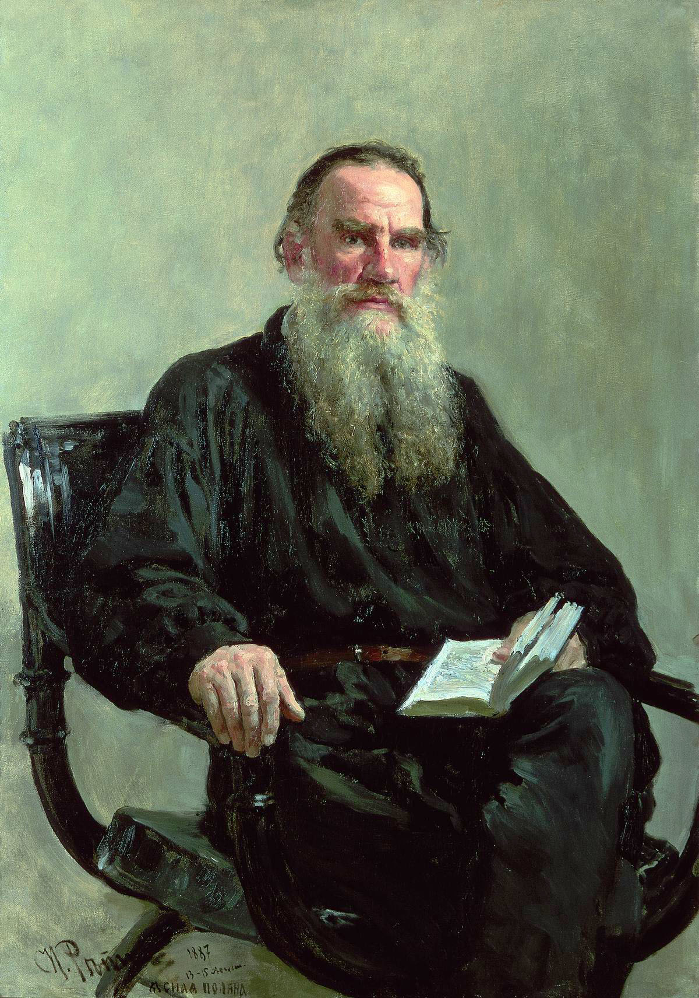
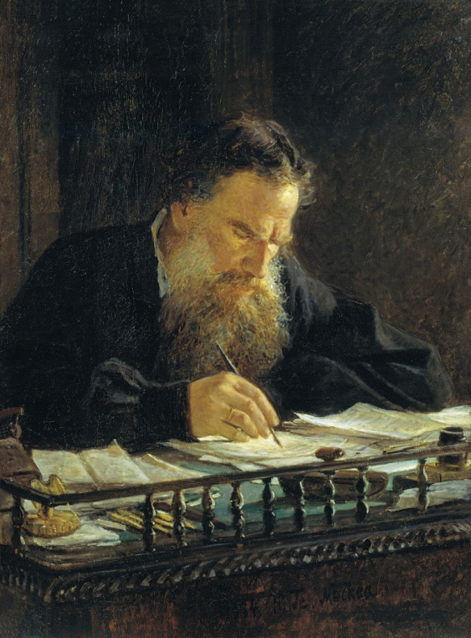
Авторитет и личность Л.Н.Толстого значили для его современников ничуть не меньше, чем личность А.С.Пушкина для русских людей начала XIX века. Портреты Л.Н.Толстого разных авторов написаны в разные периоды его жизни.
И.Н.Крамской
И.Е.Репин
Н.Н.Ге

Slide 9
«Портрет неизвестной» И.Н.Крамского, часто называемый просто «Незнакомка». Загадочная дама в экипаже на морозной петербургской улице при всей её гордой надменности хранит глубоко затаённую грусть.

Slide 10
Выдающимся мастером портрета был В.А.Серов. Его живописная манера сформировалась под влиянием импрессионизма, поэтому в его камерных портретах природное окружение не менее важно, чем сама модель. В них много света, воздуха, самой жизни.
«Девочка с персиками. Портрет Веры Мамонтовой»
«Девушка, освещённая солнцем»

Slide 11
Парадные портреты кисти В.А.Серова
«Портрет княгини О.Н.Орловой»
«Портрет М.Н.Ермоловой»

Slide 12
«Уходящая натура» На рубеже XIX- XX веков Россия прощалась со своим прошлым, с прежними взглядами и образами. Новые времена сулили тревоги и перемены. Вот почему так грустны женщины на этих портретах К.Сомов «Дама в голубом»

Slide 13
Презентацию подготовила учитель изо и МХК МБОУ СОШ № 4 г. Ногинска Никульшина Екатерина Витальевна

